Slide 1
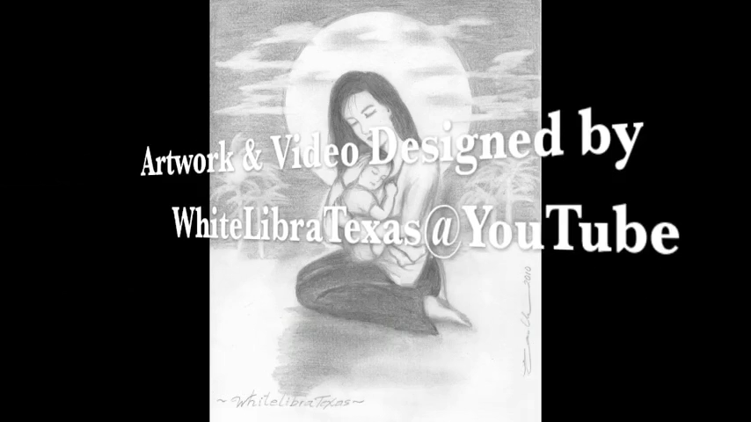

Slide 2
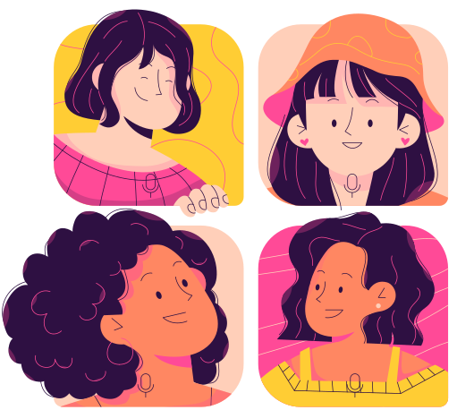
Viết bài văn
biểu cảm về một con người hoặc sự việc

Slide 3

I. Định hướng

Slide 4

PHIẾU HỌC TẬP SỐ 1 Tìm hiểu văn bản “Người bạn yêu quý của tôi”
1. Bài văn bộc lộ cảm xúc về đối tượng nào?
2. Phần mở bài - Tìm câu văn người viết giới thiệu về nhân vật. - Tìm câu văn thể hiện cảm xúc của người viết đối với nhân vật.
3. Phần thân bài
- Trong đoạn 1, người viết đã nêu cảm xúc gì đối với nhân vật và sử dụng cách thức nào để bộc lộ cảm xúc đó của mình?
- Trong đoạn 2, người viết đã nêu cảm xúc gì đối với nhân vật và sử dụng cách thức nào để bộc lộ cảm xúc đó của mình?
- Trong đoạn 3, người viết đã nêu cảm xúc gì đối với nhân vật và sử dụng cách thức nào để bộc lộ cảm xúc đó của mình?
4. Phần kết bài: Người viết đã khẳng định tình cảm gì? Bằng cách nào?
5. Từ bài viết trên, em rút ra kinh nghiệm gì về cách viết bài biểu cảm về một con người hoặc sự việc?

Slide 5
PHIẾU HỌC TẬP SỐ 1 Tìm hiểu văn bản “Người bạn yêu quý của tôi”
1. Bài văn bộc lộ cảm xúc về đối tượng nào?
2. Phần mở bài - Tìm câu văn người viết giới thiệu về nhân vật. - Tìm câu văn thể hiện cảm xúc của người viết đối với nhân vật.
Bài văn bộc lộ cảm xúc về một người bạn yêu quý của người viết - bạn Lan
- Câu văn giới thiệu nhân vật: “Khi mới bước chân vào lớp 6,… người bạn cùng bàn.”
- Câu văn thể hiện cảm xúc của người viết về nhân vật: “Tôi yêu quý Lan… thật là tuyệt.”

Slide 6
PHIẾU HỌC TẬP SỐ 1 Tìm hiểu văn bản “Người bạn yêu quý của tôi”
3. Phần thân bài
- Trong đoạn 1, người viết đã nêu cảm xúc gì đối với nhân vật và sử dụng cách thức nào để bộc lộ cảm xúc đó của mình?
- Trong đoạn 2, người viết đã nêu cảm xúc gì đối với nhân vật và sử dụng cách thức nào để bộc lộ cảm xúc đó của mình?
- Cảm xúc của người viết: Lúc đầu không có cảm tình, không thích ngồi gần Lan.
- Cách thức biểu cảm:
+ Trực tiếp: Khi được xếp ngồi chung bàn với Lan, tôi không thích lắm.
+ Gián tiếp – sử dụng yếu tố miêu tả để bộc lộ, lí giải cho cảm xúc: gương mặt hơi nghiêm nghị, đăm chiêu, thường im lặng, chỉ khẽ mỉm cười khi các bạn trêu đùa.
- Cảm xúc của người viết: Thay đổi cách nhìn và yêu mến Lan hơn.
- Cách thức biểu cảm:
+ Trực tiếp: Tôi thay đổi cách nhìn và yêu mến Lan, sự ân cần của bạn như xoa dịu những nỗi đau của tôi, trong khoảnh khắc ấy, tôi thấy trân trọng và yêu quý Lan biết bao - người bạn đã tận tình đến bên tôi lúc khó khăn. Lan chân thành và đáng quý biết mấy, vậy mà tôi đã hiểu sai về bạn.
+ Gián tiếp – sử dụng yếu tố tự sự để bộc lộ, lí giải cho cảm xúc: Câu chuyện về một lần bị vấp ngã, Lan đã lo lắng, chăm sóc cho mình.

Slide 7
PHIẾU HỌC TẬP SỐ 1 Tìm hiểu văn bản “Người bạn yêu quý của tôi”
- Trong đoạn 3, người viết đã nêu cảm xúc gì đối với nhân vật và sử dụng cách thức nào để bộc lộ cảm xúc đó của mình?
4. Phần kết bài: Người viết đã khẳng định tình cảm gì? Bằng cách nào?
- Cảm xúc của người viết: Quý trọng, coi Lan là người bạn yêu quý nhất.
- Cách thức biểu cảm:
+ Trực tiếp: Theo thời gian, tôi càng quý trọng Lan hơn; Lan quả là người bạn đáng quý!, tôi rất cảm động trước lòng tốt của bạn, tôi nhìn bài thi cuối học kì mà lòng rưng rưng: Tự bao giờ chúng tôi đã trở thành đôi bạn thân? Tự bao giờ tôi đã xem Lan như người bạn mà tôi yêu quý nhất?
+ Gián tiếp – sử dụng yếu tố tự sự để bộc lộ, lí giải cho cảm xúc: Câu chuyện Lan đã đồng hành, giúp đỡ người viết vượt qua môn Toán.
- Khẳng định lại tình cảm, cảm xúc về người bạn yêu quý nhất và rút ra điều đáng quý nhất với bản thân.
- Cách thức – trực tiếp: Lan giúp tôi hiểu ý nghĩa của tình bạn, nhờ có Lan mà tôi đã trưởng thành hơn, Lan giúp tôi biết sống yêu thương, quan tân, chia sẻ cảm xúc với người khác, cảm ơn Lan – người bạn tôi yêu quý nhất.

Slide 8
Định hướng viết bài văn biểu cảm
Khái niệm: Bài văn biểu cảm về một con người hoặc sự việc là kiểu bài văn nêu lên những tình cảm, cảm xúc, những suy nghĩ, thái độ (chủ quan) của người viết về con người hay sự việc đó.
b. Bố cục: 3 phần (MB - TB - KB).
c. Nội dung:
- Mở bài
+ Dẫn dắt, giới thiệu người hoặc sự việc biểu cảm.
+ Nêu ấn tượng và cảm xúc chung về đối tượng biểu cảm.
- Thân bài
+ Nêu các biểu hiện cụ thể của tình cảm, suy nghĩ về đối tượng biểu cảm.
+ Bộc lộ, làm rõ cảm xúc bằng cách trực tiếp (sử dụng các cấu trúc câu nêu cảm xúc, suy nghĩ; các câu cảm thán; các thán từ) hoặc gián tiếp (thông qua các yếu tố miêu tả, tự sự, nghị luận).
+ Có thể rút ra bài học từ đối tượng biểu cảm.
- Kết bài: Khẳng định lại ấn tượng, cảm xúc, suy nghĩ của bản thân về đối tượng biểu cảm.
d. Lưu ý
- Đảm bảo yêu cầu về chính tả, dùng từ, đặt câu, diễn đạt, liên kết.
- Thể hiện cảm xúc, suy nghĩ chân thành của người viết về đối tượng biểu cảm.
e, Sáng tạo: Văn phong trong sáng, tinh tế, giàu cảm xúc, sử dụng hiệu quả các hình ảnh, biện pháp tu từ.

Slide 9
II. Thực hành

Slide 10
Viết bài văn biểu cảm về một sự việc hoặc nhân vật mà em yêu thích trong đoạn trích “Bạch tuộc” (Giuyn Véc-nơ).
Chuẩn bị
Hãy nhớ lại nội dung đọc hiểu văn bản “Bạch tuộc” đã học và xác định đối tượng em định viết bài văn biểu cảm?
+ Lựa chọn nhân vật hoặc sự việc ấn tượng nhất.
+ Ghi những ấn tượng, cảm xúc, suy nghĩ mà sự việc, nhân vật gợi ra.
+ Liệt kê các chi tiết về sự việc hoặc nhân vật đã chọn lựa như: ngoại hình (dáng vẻ bên ngoài bao gồm trang phục, cử chỉ, tác phong, diện mạo...); ngôn ngữ (lời nói); hành động (việc làm), nội tâm (tâm trạng, suy nghĩ, tâm lí...) để lí giải cho những cảm xúc, suy nghĩ của mình.

Slide 11
PHIẾU HỌC TẬP SỐ 2 Lập dàn ý cho bài văn biểu cảm về một sự việc hoặc nhân vật em yêu thích trong đoạn trích “Bạch tuộc” (Giuyn Véc-nơ)
Yêu cầu |  | Dự định
Nhóm chọn sự việc hay nhân vật cụ thể nào?
Mở bài | Dẫn dắt, giới thiệu đối tượng, nêu ấn tượng, cảm xúc chung về đối tượng đó.
Thân bài | Nêu các biểu hiện cụ thể của tình cảm, suy nghĩ về đối tượng biểu cảm. | - Biểu hiện 1:.. - Biểu hiện 2:.. - Biểu hiện 3:..
 | Bài học có thể rút ra từ sự việc hoặc nhân vật vừa biểu cảm.
Kết bài | Khẳng định lại ấn tượng, cảm xúc, suy nghĩ của bản thân về đối tượng biểu cảm.

Slide 12
BẢNG KIỂM BÀI VIẾT Biểu cảm về một sự việc hoặc nhân vật em yêu thích trong đoạn trích “Bạch tuộc” (Véc-nơ)
Yêu cầu | Đạt/ Chưa đạt | Chỉnh sửa
1. Xác định đối tượng: chọn được sự việc/nhân vật tiêu biểu trong đoạn trích.
2. Mở bài: Dẫn dắt, nêu đối tượng, cảm xúc về đối tượng.
3. Một đoạn trong phần thân bài: Nêu được một ấn tượng, cảm xúc cụ thể về đối tượng biểu cảm; sử dụng cách thức biểu cảm phù hợp.
4. Kết bài: Khẳng định ấn tượng, cảm xúc, suy nghĩ về đối tượng biểu cảm.
5. Bảo đảm các yêu cầu về chính tả, ngữ pháp, diễn đạt, liên kết.
6. Bài viết có tính sáng tạo: cách biểu cảm ấn tượng, tạo được cảm xúc cho người đọc.

Slide 13
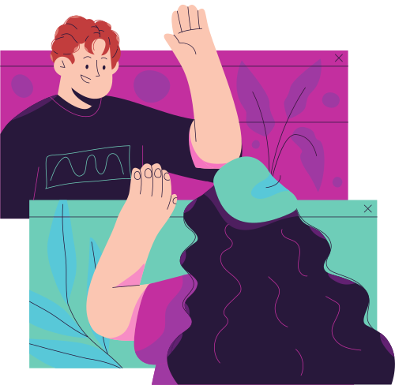
Thank
You!

